Slide 1


REVISÃO DO PLANO MUNICIPAL DE SANEAMENTO BÁSICO DE MARICÁ
Audiência Pública
ETAPA
Prognóstico e Plano de Ações
01 e 02 de julho de 2026

Slide 2

REVISÃO DO PLANO MUNICIPAL DE SANEAMENTO BÁSICO DE MARICÁ
AGENDA
01 | Mesa de Abertura
02 | Introdução
03 | Apresentação dos Eixos
04 | Dinâmica Grupos Eixo

Slide 3

REVISÃO DO PLANO MUNICIPAL DE SANEAMENTO BÁSICO DE MARICÁ
APRESENTAÇÃO
Objetivo: apresentar os Programas, Projetos e Ações para o Saneamento
(i) Apresentação das metas por eixo definidas para o horizonte de planejamento;
(ii) Análise estratégica por meio da Matriz SWOT, com avaliação cruzada e integrada das forças, fraquezas, oportunidades e ameaças do sistema;
(iii) Detalhamento dos subprogramas, projetos e ações, acompanhados de fichas técnicas com metas;
(iv) Estimativas de investimento;
(v) Panorama consolidado de investimentos necessários à implementação dos programas.

Slide 4
REVISÃO DO PLANO MUNICIPAL DE SANEAMENTO BÁSICO DE MARICÁ
AGENDA
01 | Mesa de Abertura
02 | Introdução
03 | Apresentação dos 4 Eixos do Saneamento
04 | Dinâmica Grupos Eixo

Slide 5
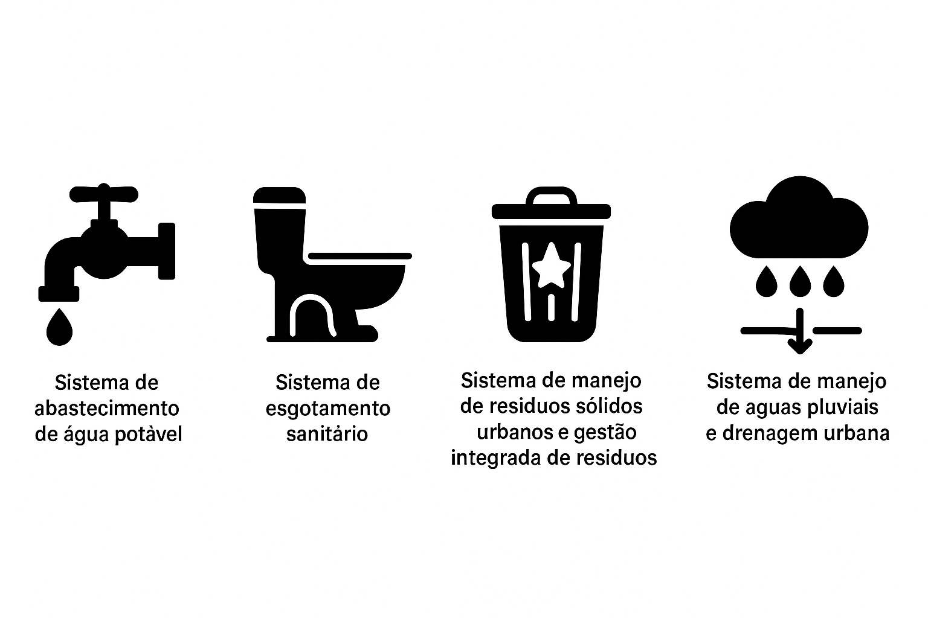
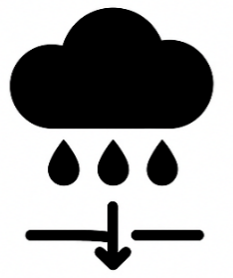

Escopo
Serviços de Abastecimento de Água
Serviços de Esgotamento Sanitário
Serviços de Manejo dos Resíduos Sólidos
Serviços de Manejo das Águas Pluviais

Slide 6
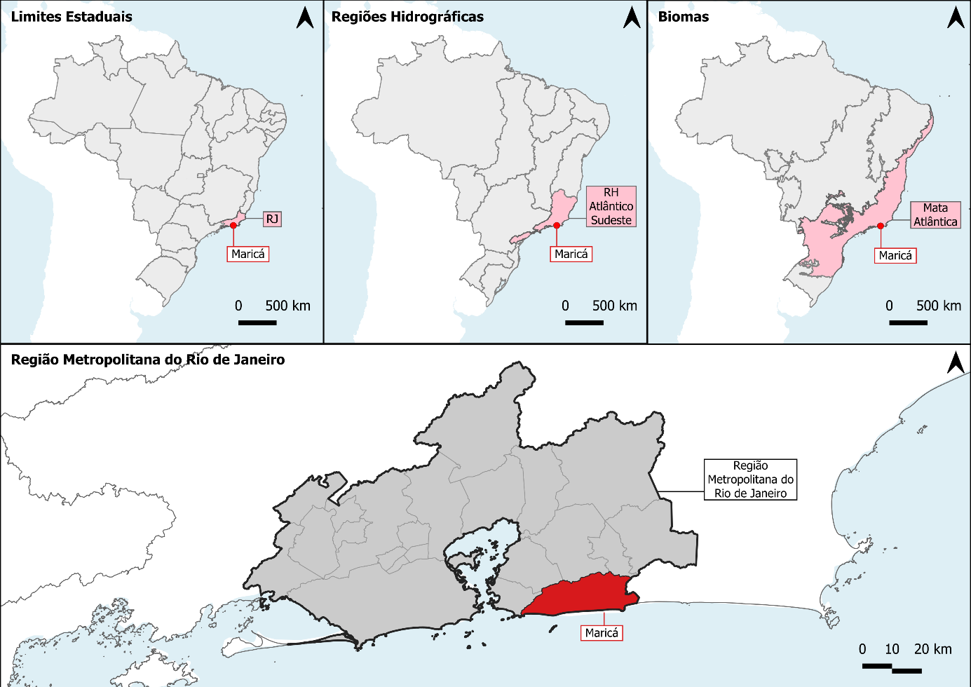
Abrangência espaço-temporal
Território municipal de Maricá
+ 5 anos
Curto prazo
+ 5 anos
Médio prazo
+ 10 anos
Longo prazo
20 anos
Horizonte de planejamento

Slide 7

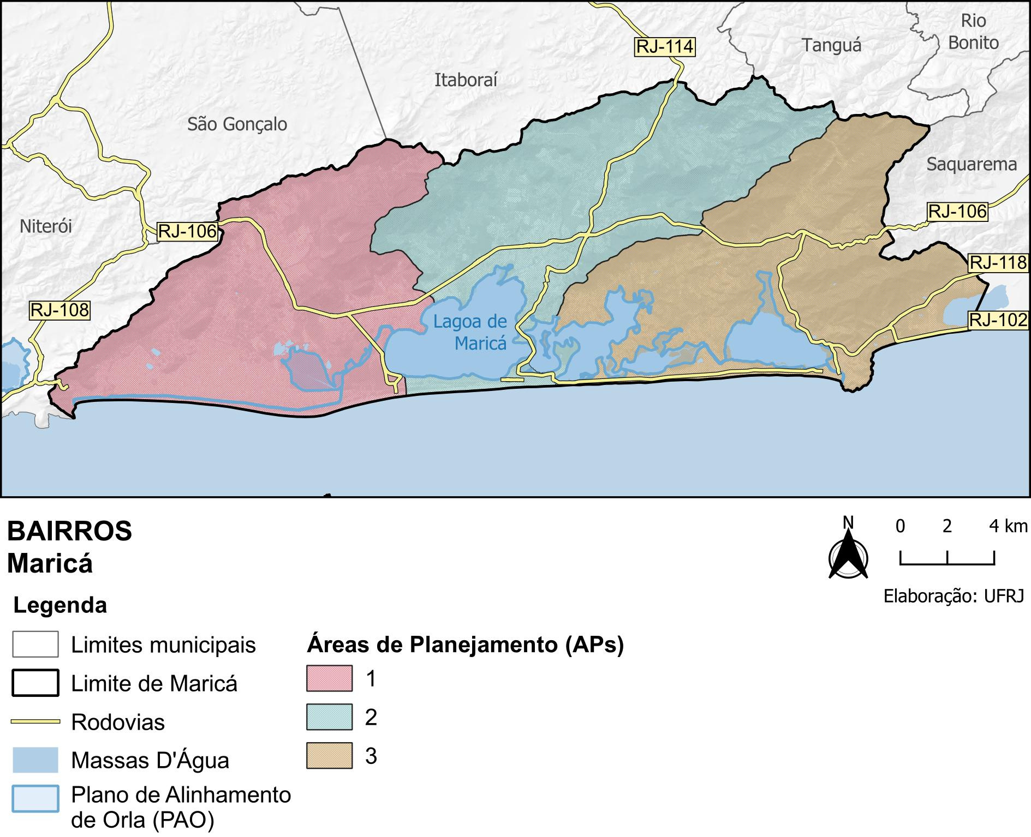
Planejamento territorial

Slide 8
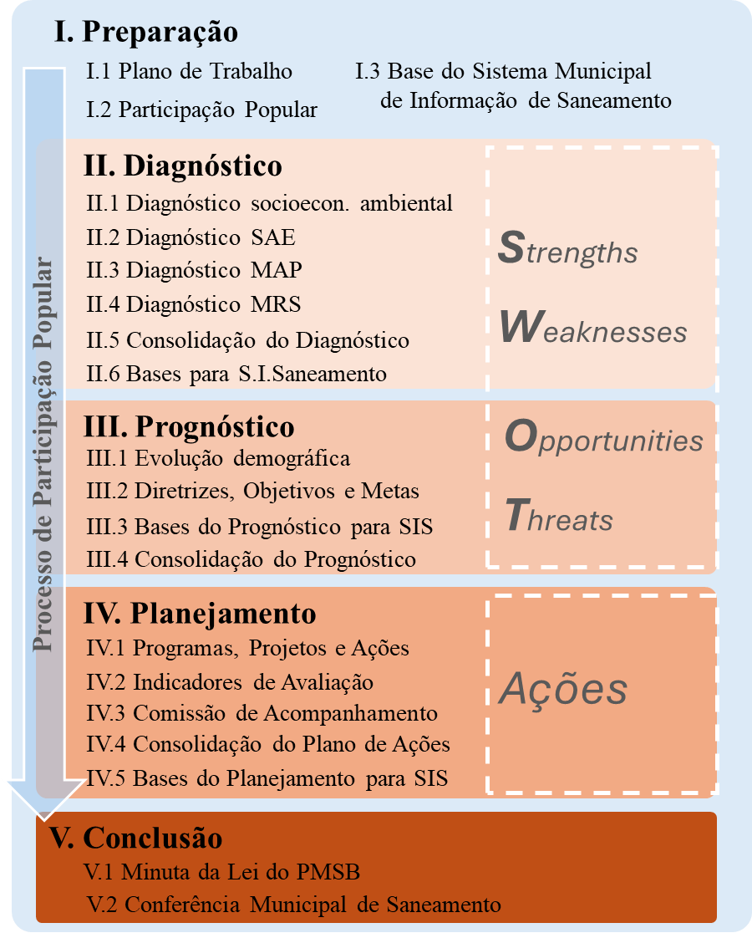
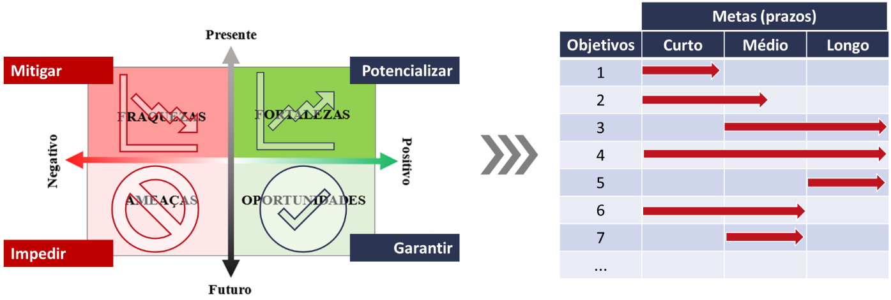
Método

Slide 9
Diagnóstico
Visitas de campo
Análise de estudos pregressos
Levantamento e análise de dados secundários
Forças
Fraquezas

Slide 10
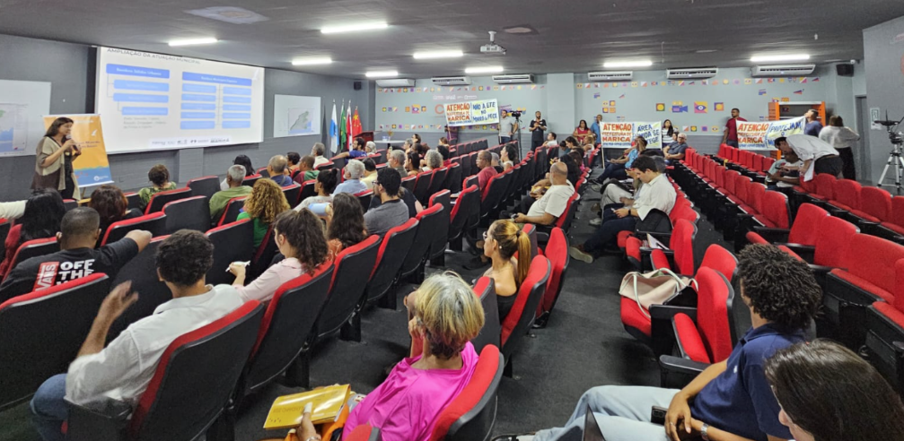
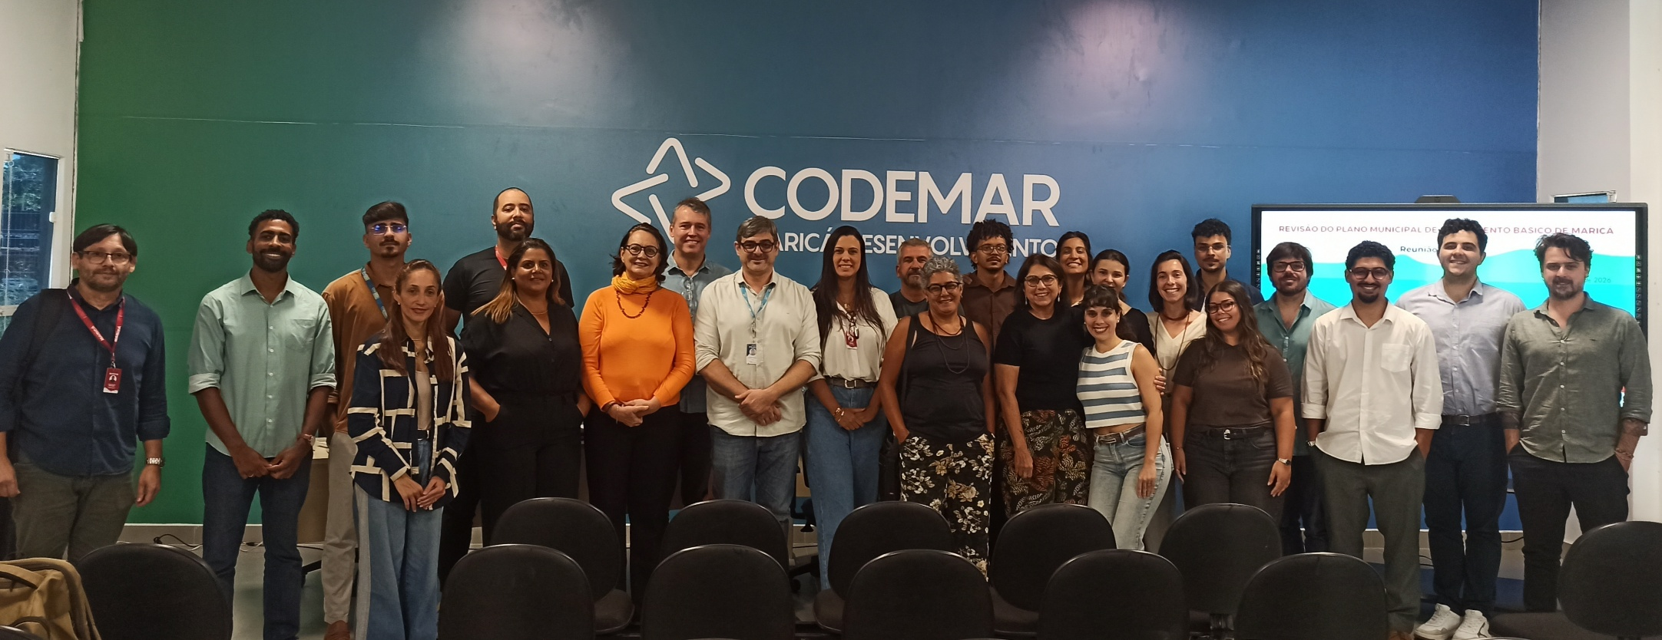
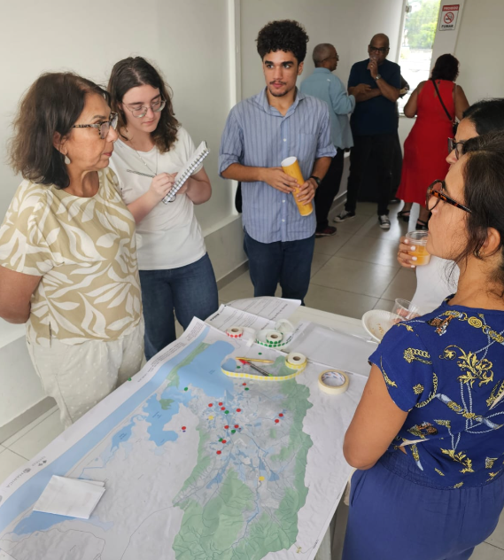
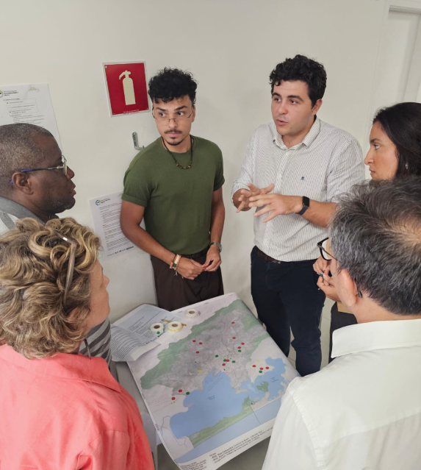
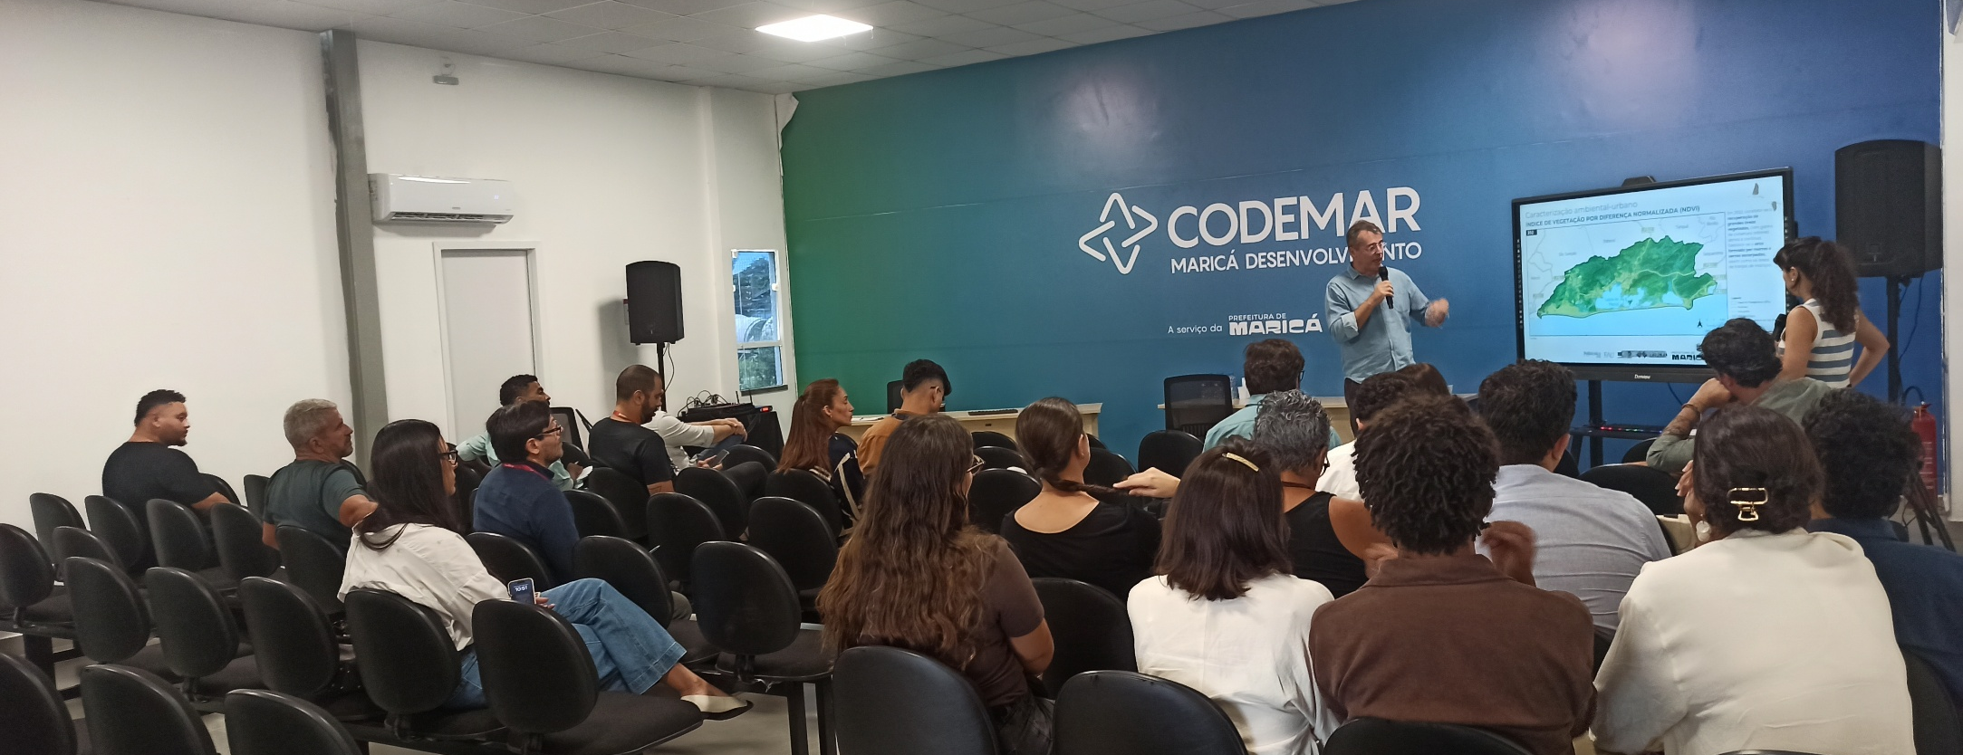
Processo de Participação Popular
Audiências para o Diagnóstico
Encontro técnico

Slide 11
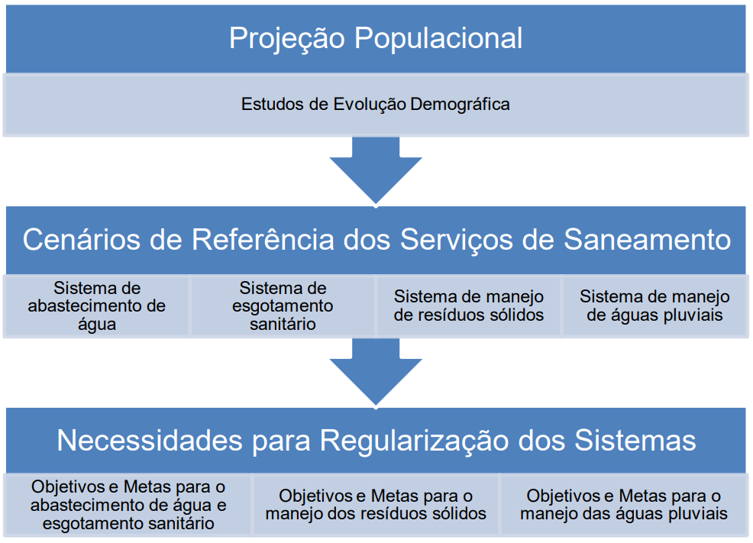
Prognóstico
Resultados
Diretrizes gerais que devem ser observadas em toda as fases de planejamento das ações e de elaboração de projetos, apontando quais objetivos devem ser alcançados
Quadro de metas factíveis a serem perseguidas durante a execução do PMSB-Maricá, considerando o seu horizonte de planejamento e suas etapas de desenvolvimento
Oportunidades
Ameaças

Slide 12
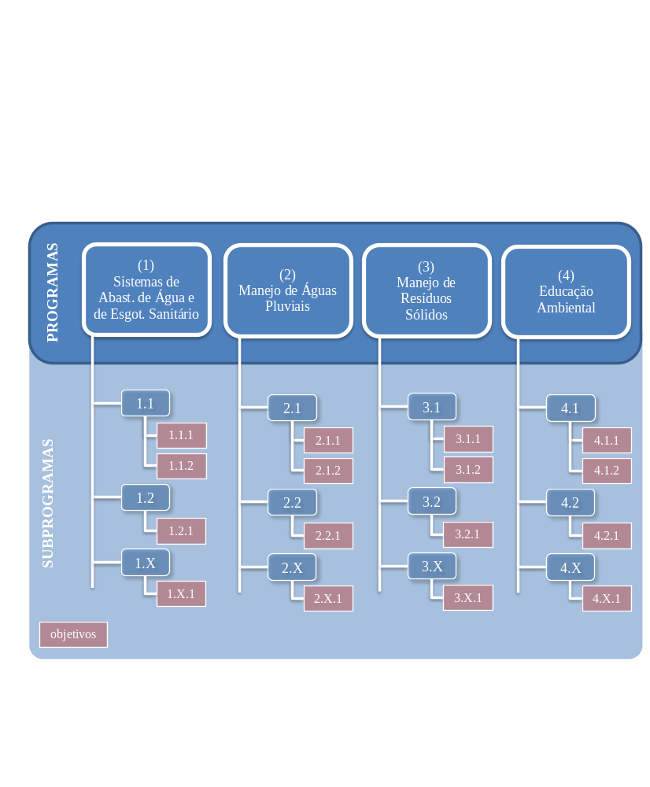
Planejamento do PMSB/PMGIRS
Programas
Projetos
Ações
atender, dentro dos prazos estabelecidos no horizonte de planejamento, as metas e objetivos definidos
indicadores de avaliação de meta
Comissão de Acompanhamento para Execução do PMSB-Maricá

Slide 13
Equipe
Coordenação geral
 | Osvaldo Moura Rezende, D.Sc. | Docente | Coordenador
 | Marcelo Gomes Miguez, D.Sc. | Docente | Consultor Sênior
 | Paulo Canedo de Magalhães, D.Sc. | Docente | Consultor Sênior
 | Fernanda Rocha Thomaz, D.Sc. | Pós-Doc | Gestão de projeto
 | Virgílio Noronha Ribeiro da Cruz, D.Sc. | Docente | Gestão de contrato
Sistema de Manejo de Águas Pluviais e Drenagem Urbana (MAP)
 | Matheus Martins de Sousa | Docente | Coordenador MAP
 | Paula Morais Canedo de Magalhães, M.Sc. | Pesquisador D.Sc | Especialista MAP
 | Felipe Pereira Dias, B.Eng. | Pesquisador M.Sc | Especialista MAP
Sistemas de Abastecimento de Água e de Coleta e Tratamento de Esgotos Sanitários (SAE)
 | Iene Christie Figueiredo, D.Sc. | Docente | Coordenador SAE
 | Rodrigo Hoerner Morais Marques | Pesquisador D.Sc. | Especialista SAE
 | Anna Beatriz Sathler Meirelles | Pesquisador M.Sc. | Especialista SAE
 | Julia Neves Nicolao | Pesquisador M.Sc. | Especialista SAE
Sistema de Gestão e Manejo de Resíduos Sólidos (MRS)
 | Monica Pertel, D.Sc. | Docente | Coordenador MRS
 | Felipe Sombra Dos Santos, D.Sc. | Docente | Especialista Sênior MRS
 | Elana Andrade De Oliveira Farias | Pesquisadora M.Sc. | Especialista MRS
Planejamento Urbano e da Paisagem (PUP)
 | Rodrigo Rinaldi, D.Sc. | Docente | Coordenação PUT
 | Aline Veról, D.Sc. | Docente | Especialista Sênior PUT
 | Giulia Figueiredo | Pesquisadora D.Sc | Especialista PUT
 | Victória Rutigliani | Pesquisadora M.Sc | Especialista PUT
Integração Transversal
 | Ianic Bigate, D.Sc. | Pós-Doc | Especialista Planejamento
 | Beatriz Amback | Pesquisador D.Sc | Especialista Planejamento
Equipe transversal –
Processo de Participação Popular
Coordenação: Fátima Casarin
  Micael Castagna, Coord. Facilitação
  Julyana Duarte, Facilitação
  Livia Francoio, Designer e Site
  Carolina Moraes Santana, Ilustradora
Equipe de apoio de estagiários
Vitor Olavo de Oliveira Castro Moreira.
Flora Araruna Araujo Barcellos
João Victor Lessa da Silva
Matheus Rosemberg Rosa de Araujo
Julia de Oliveira Midão
Hudson Mello Neto
Luana Silva Gomes
Enzo Campean de Farias
Laura Tortosa

Slide 14
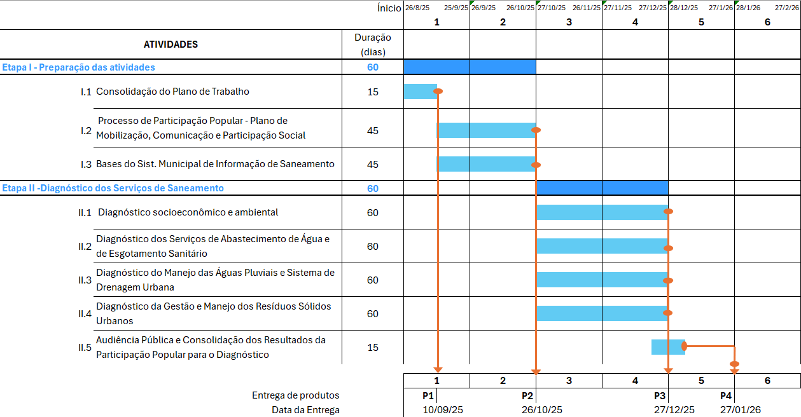
Cronograma

Slide 15
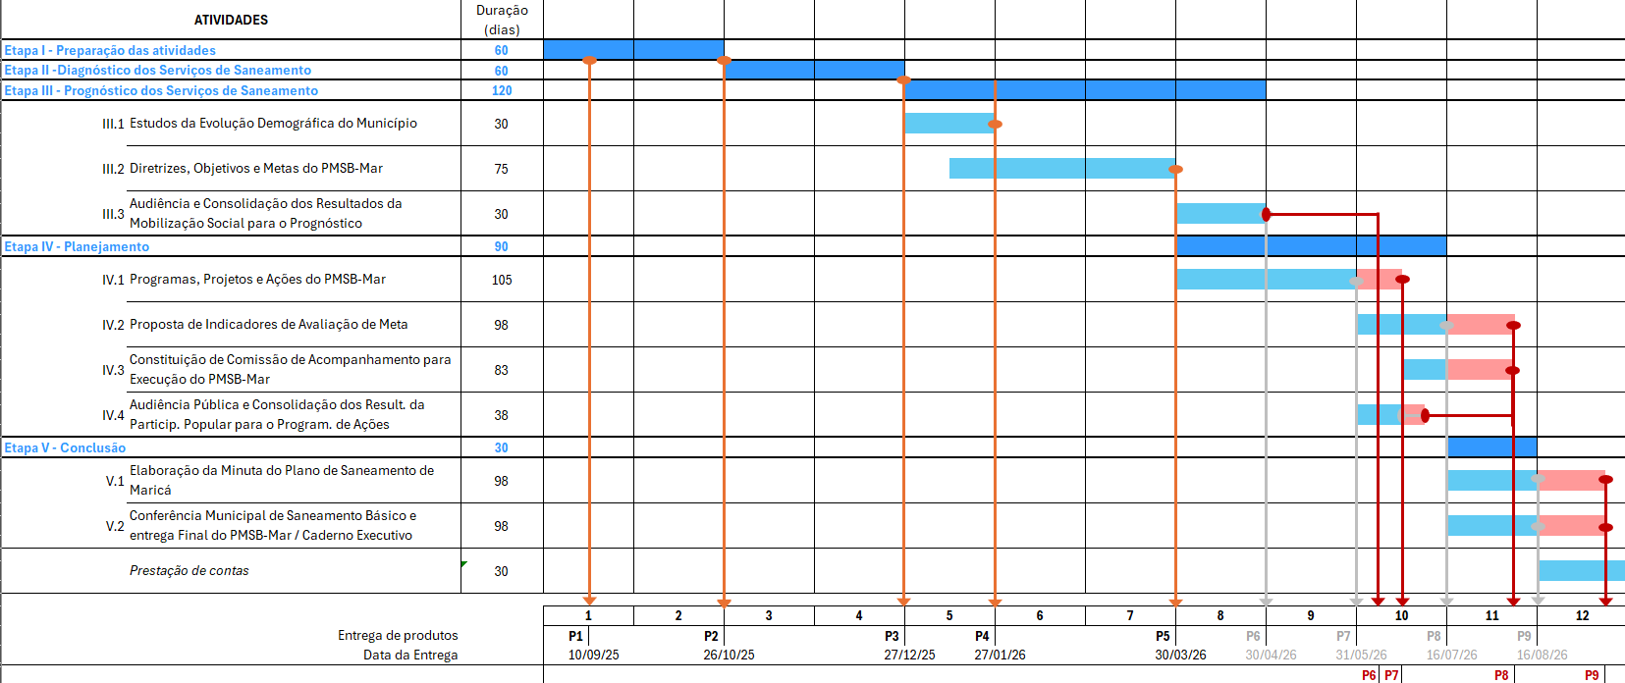
Cronograma

Slide 16

Prognóstico e Plano de Ações
Produtos 5 e 7

